Slide 1
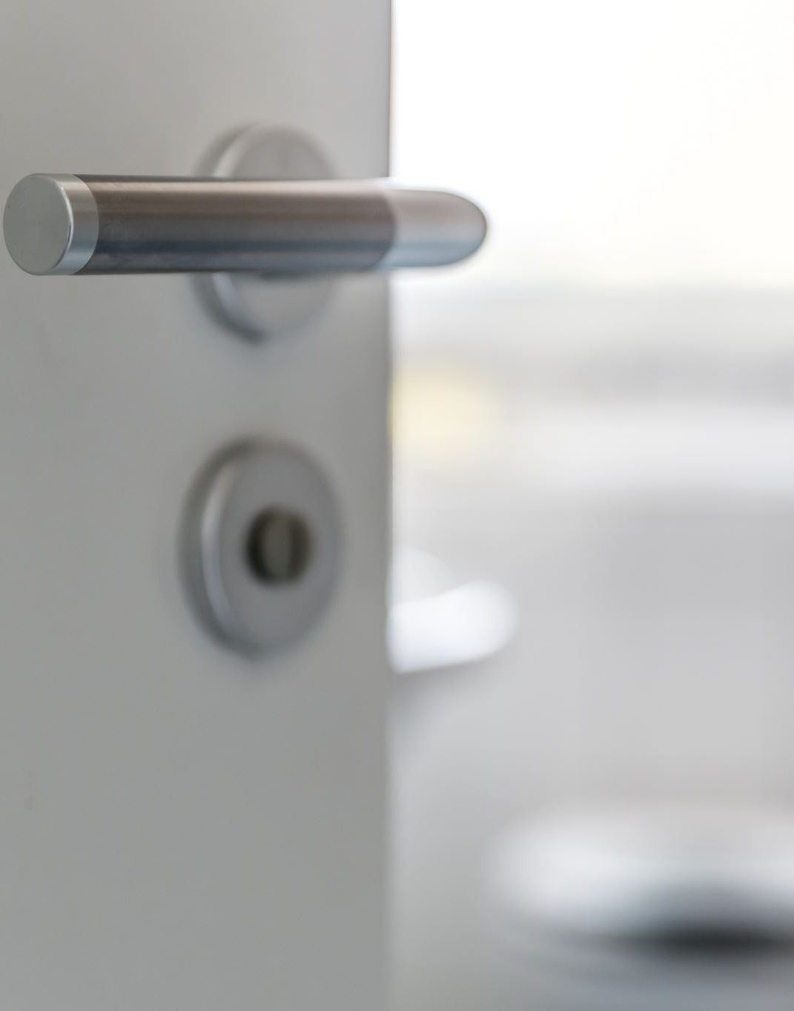
Multikonstverk Ungt motstånd – Öppna dörrar

Slide 2
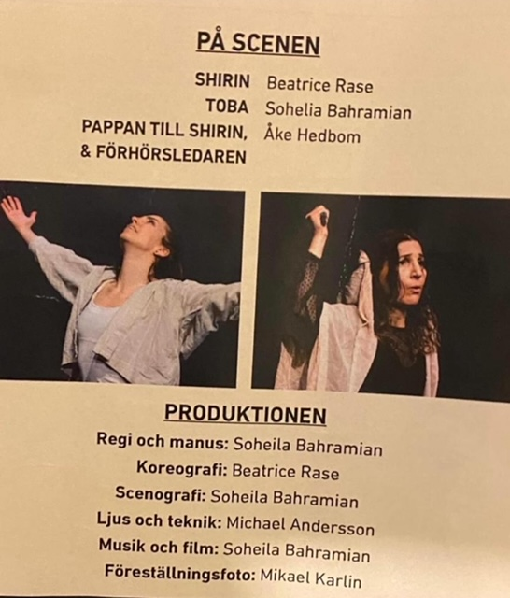
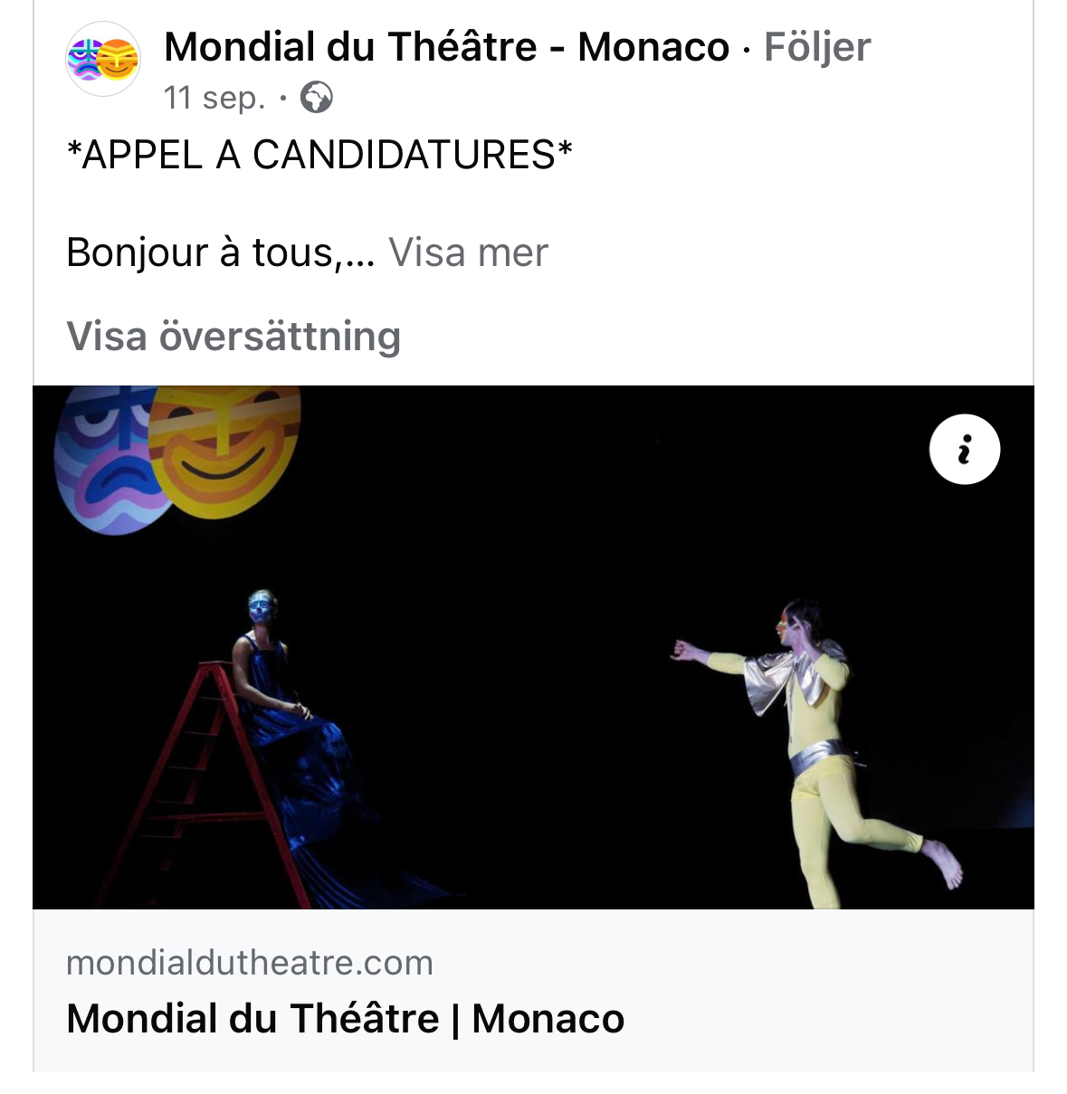
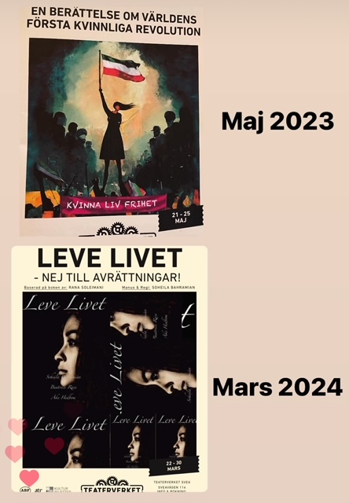
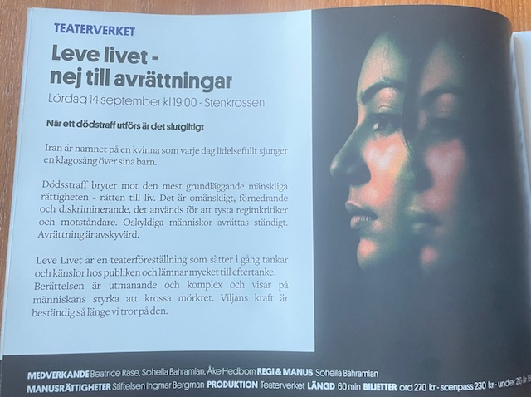
Vilka vi är och pågående projekt

Slide 3
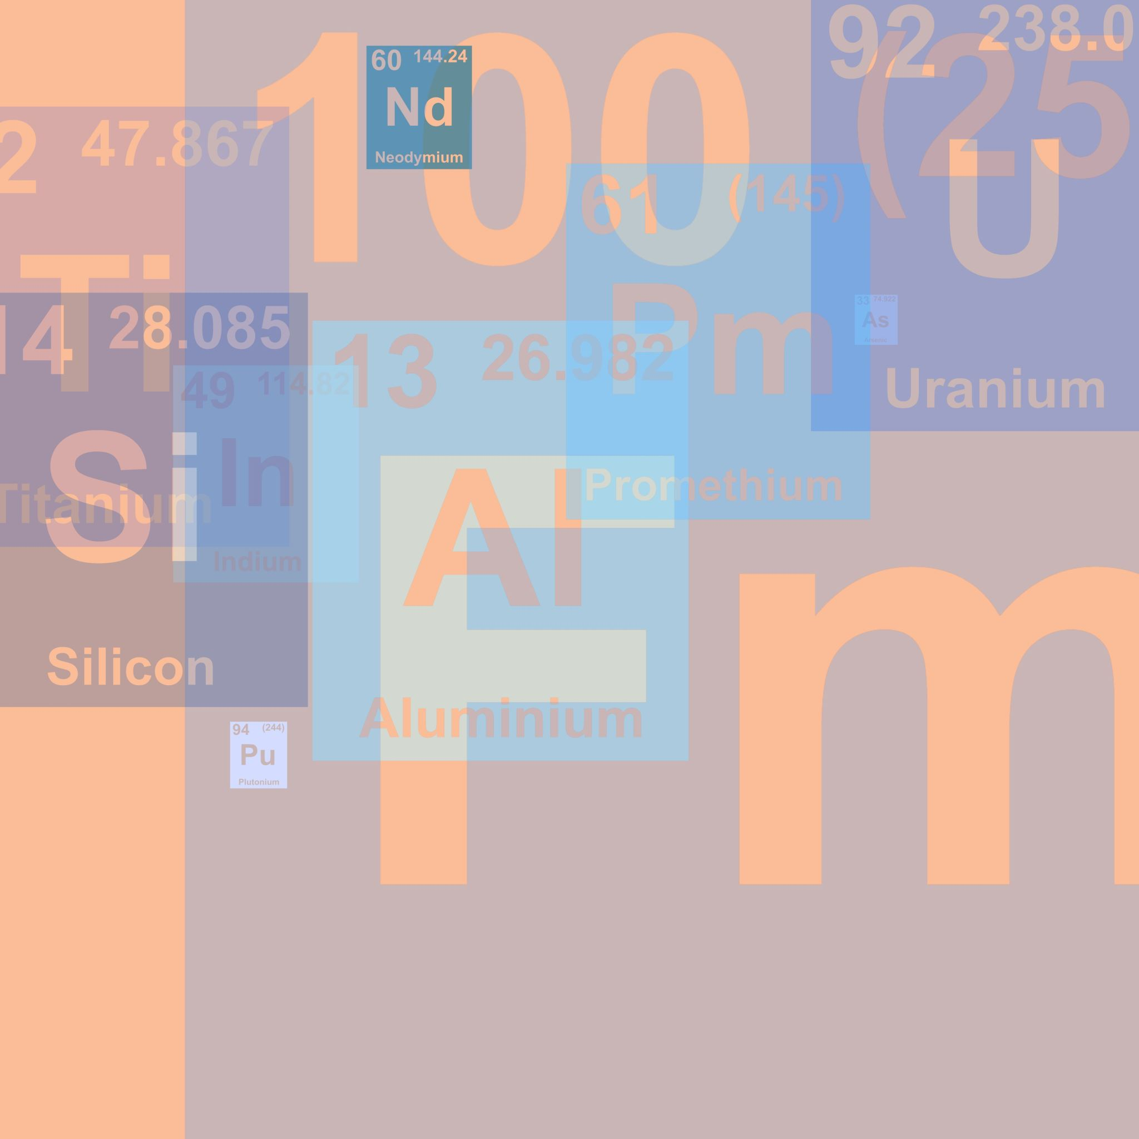
Teaterproduktioner:
Kvinna Liv Frihet – En berättelse om världens första kvinnliga revolution
Produktions ansvarig: Teaterverket Stockholm
Premiär maj 2023
Örebro Teater: Gästspel nov. 2023
Leve Livet – Nej till avrättningar
Produktions ansvarig: Teaterverket Stockholm
Premiär mars 2024
Riksteatern Lund: Gästspel sept. 2024
Mondial du Theatre Monaco, 2025

Slide 4
Bakgrund
Världen såg massdemonstrationerna i Iran efter mordet på Jina Mahsa Amin i september 2022, protesterna spred sig över hela världen, överallt stödde människor kraven på frihet och demokrati i Iran.
De högst prestigefyllda utmärkelserna, utmärkelserna och priserna som Nobels fredspris, EU:s Sacharovpris, Grammy mm tilldelas till frihetskämparna i Iran.
Journalist som rapporterade om Mahsas döda arresterades och dömdes till 25 års fängelse, de får många utmärkelser 2023, fotografier som tagit bilder belönades, listorna är långa. Konstnärer i Iran och ombord förstärkte rösten för människor i Iran genom sina verk.

Slide 5
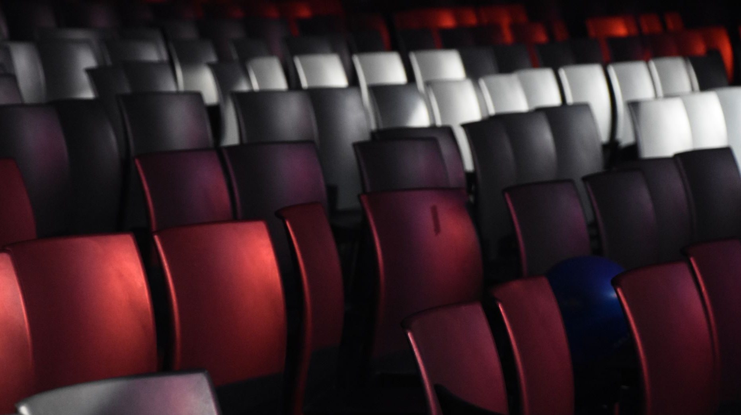
Ide
Kan handla om olika typer av motstånd, Iran, Ukraina, Gaza men också miljömotstånd mm.
Tanken är att använda alla tillgängliga utrymmen på ”Svea”. Här kommer musik, dans, film, bildkonst, teater att användas. Det ska ske dynamiskt, många händelser ska kunna äga rum samtidigt.
Publik och medverkande ska kunna röra sig mellan rummen.

Slide 6
Introduktion
Detta politiska konstprojekt ska reflektera över frihetsrörelsen de senaste åren. Konstnärer/medverkare genom sina verk förstärker "kvinnors/folkets röst" kommer att ingå i programmet (Projektet är ett inkluderande produktion)
Multikonstverk med flera program pågående parallellt i olika rum/områden och med huvudscen för huvudprogrammet på kvällen. Ett kulturellt ”smörgåsbord” med video/foto och konstinstallationer, poesi/bokläsning och diskussioner, teater och musikframträdande på scenen mm.
Publiken går genom "dörrarna" och hittar tolkningar av ungt motstånd och kvinnornas kamp för friheten.
Ett avslappnat välkomnande program (inte en utställning) med massor av intryck men rum och utrymme för samtal, diskussion och reflektioner.

Slide 7
Övergripande program
Vi kommer att strukturera programmet dynamiskt för att underlätta publikens möjligheter att se allt, i olika schemalagda tider eller andra lösningar.
Trevliga avkopplande öppna ytor för reflektioner, samtal utanför rummen med enkla möbler (kuddar att sitta på), välkomnande utrymmen, en cafeteria skulle vara trevligt att ha.

Slide 8
Program förslag
Kafeteria: Tea Salong
ENTRÉ: ”Skriv för friheten”, interaktivt arbete
RUM1: Konst och fotoinstallation
RUM2/3: Film/installation med projektor
HUVUDSCEN

Slide 9
Kafeteria: Tea Salone
Bokläsning, poesi, mm
Reflektion, avkoppling, samtal
ENTRE: interaktive installation
Stort vägg, duk 3x2 Publiken skapar.
Soheila/behövs folk (textil)
RUM1: Konst och fotoinstallation
RUM2/3: senare

Slide 10
Stora scen: Teater, musik (+kör) och dans
Flöde, inflätad, ej traditionell
Kräver en detaljerad manus
Entrén: DJ
Dans med vackra världsmusiken

Slide 11
Huvudprogrammet (stora scen) 19-21, ej fastställd
Musiker (2 st.), kör sitter på scenen på en matta. Video om Mahsa Amini och protesterna i Iran spelas på duken.
Musiken börjar, ihop med kör (ej fastställd)
Musiken avtar, Åke/Pernilla/XX kommer in på scenen (konferencier typ), medan de pratar spelas musik
Musik fortsätter
”Kriget har inget kvinnligt ansikte kommer” in med cellon och börjar spela med dem andra
En från pjäsen spelar en bit eller läser en del av manuset …..
Video om kriget i Ukraina, Gaza och Libanon
Leve Livet: ”tortyr scen spelas” medan musiker och kör är på scenen, musik och sång i bakgrunden
Avslut med låten ”Baraye”
Två musiker till (om det går) tillsammans med de andra skapas en version av Baraye, i samma stil som i ”Kvinna Liv Frihet” föreställning.

Slide 12
Entrén (DJ) 21:30 – 12:00
Avkopplande miljö med sköna låtar bl.a. världsmusik
Små bord placeras
Efter snacket, reflektion och dans i entrén

Slide 13
Medverkare Musik, kör, konstnär, logistik, producent, regissör tekniker planera kommunikation mm
Konstinstallation i entrén
Bygga rummen, scenen mm
Huvudprogram: musik, dans, kör, teknik mm

